Slide 1
Lorenzo Tanzini
Storia medievale
Letture corso - 5

Slide 2
‘Feudalesimo’: un concetto problematico
L’Europa dei poteri locali: la signoria di banno/territoriale
L’incastellamento
Un processo di coordinamento dei poteri locali
Beneficium/feudum
I rituali dell’omaggio e il diritto ‘feudale’
Le Monarchie feudali

Slide 3
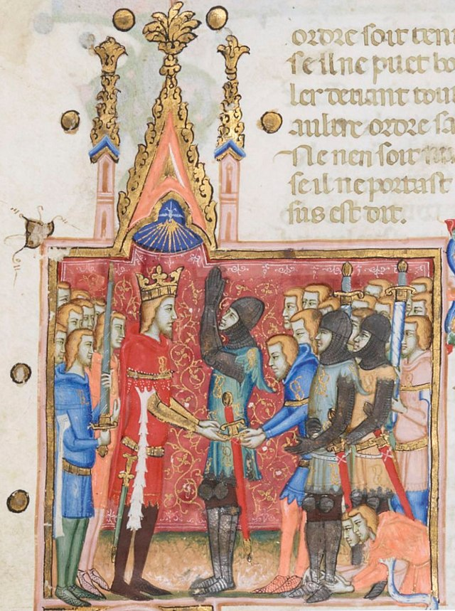
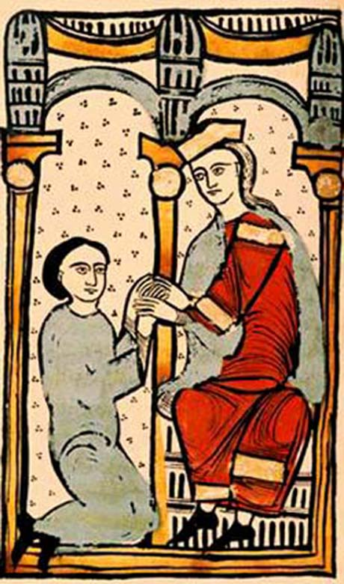
I rituali della società
‘cavalleresca’

Slide 4
Constitutio de Feudis – Edictum de Beneficiis dell’imperatore Corrado II - 1037
Vogliamo sia noto a tutti i fedeli della Santa Chiesa di Dio e ai nostri così presenti come futuri, che noi, al fine di riconciliare gli animi dei signori e dei “milites", si che si possano vedere sempre gli uni con gli altri concordi e servano devotamente con fedeltà e perseveranza, noi ed i loro "seniores", ordiniamo e fermamente decidiamo: che nessuno milite di vescovi, abati e abbadesse o di marchesi o conti o chiunque altro che tenga un beneficio […] non debba perdere il suo beneficio senza colpa certa e dimostrata e se non a tenore delle costituzioni dei nostri predecessori e per giudizio dei loro pari.
Se nascerà contesa fra signori e militi, benché i suoi pari abbiano giudicato che il milite debba essere privato del beneficio, se egli dirà che ciò fu deciso ingiustamente e per odio, manterrà il beneficio finché il signore e chi ha promossa l’accusa coi pari suoi verranno alla nostra presenza e qui la causa sarà giustamente decisa. Per i minori, invece, nel regno, le cause siano decise dinanzi al signore o dinanzi al messo nostro.
Ordiniamo altresì che quando un milite, fra i maggiori od i minori, lascerà questa vita terrena, il figlio suo ne erediti il beneficio.

Slide 5
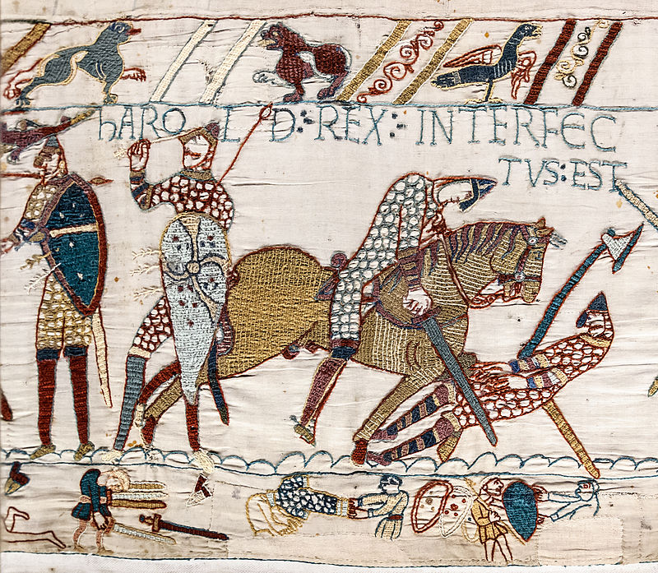
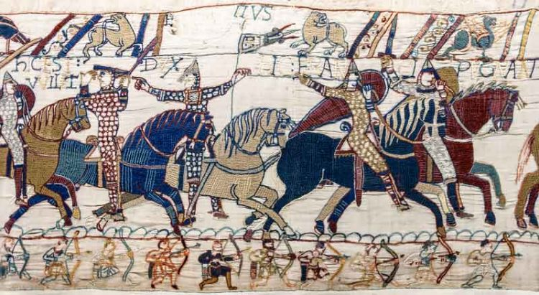
I Normanni in Inghilterra
1066: Battaglia di Hastings – l’Arazzo di Bayeux
1086: Domesday Book
1154: Dinastia Plantageneta

Slide 6
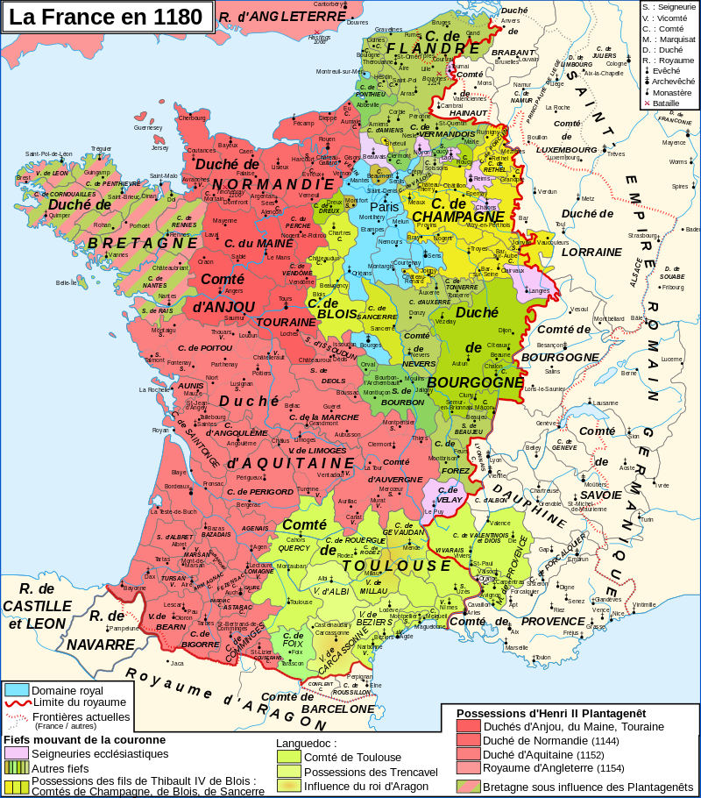

Slide 7
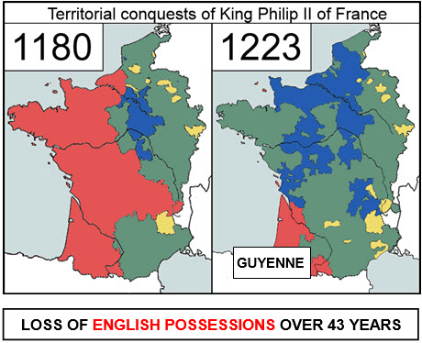

Slide 8
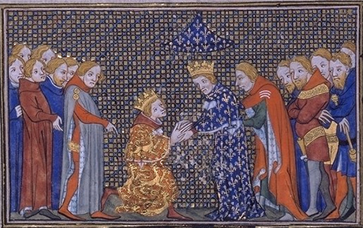
Re capetingi e re inglesi
Bouvines 1214 Magna Charta 1215

Slide 9
Magna Charta libertatum (1215)
12. Nessun pagamento di scutagium o auxilium (=imposizioni fiscali) sarà imposto nel nostro regno se non per comune consenso, a meno che non sia per il riscatto della nostra persona e per la nomina a cavaliere del nostro figlio primogenito e una sola volta per il matrimonio della nostra figlia maggiore.
14. Per ottenere il generale consenso per l'imposizione di un auxilium, eccettuati i tre casi sopra specificati, o di uno scutagium faremo convocare con nostre lettere gli arcivescovi, i vescovi, gli abati, i conti ed i maggiori baroni, affinché si trovino, con preavviso di almeno quaranta giorni, in un determinato luogo; quando sarà avvenuta la convocazione, nel giorno stabilito si procederà secondo la risoluzione di coloro che saranno presenti
38. Nessun balivo d'ora in poi potrà portare in giudizio un uomo sulla base della propria affermazione, senza produrre dei testimoni attendibili che ne provino la veridicità.
39. Nessun uomo libero sarà arrestato, imprigionato, multato, messo fuori legge, esiliato o molestato in alcun modo, né noi useremo la forza nei suoi confronti o demanderemo di farlo ad altre persone, se non per giudizio legale dei suoi pari e per la legge del regno.
40. A nessuno venderemo, negheremo, differiremo o rifiuteremo il diritto o la giustizia.

Slide 10
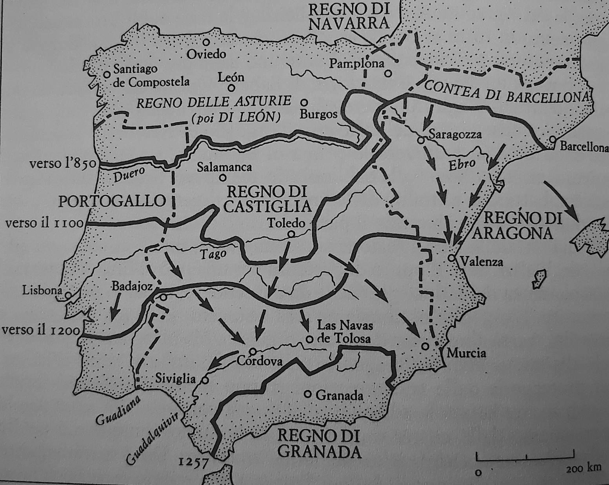

Slide 11
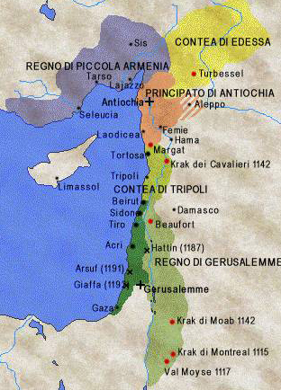
Gli Stati crociati
Gerusalemme 1099
Hattin 1187

Slide 12
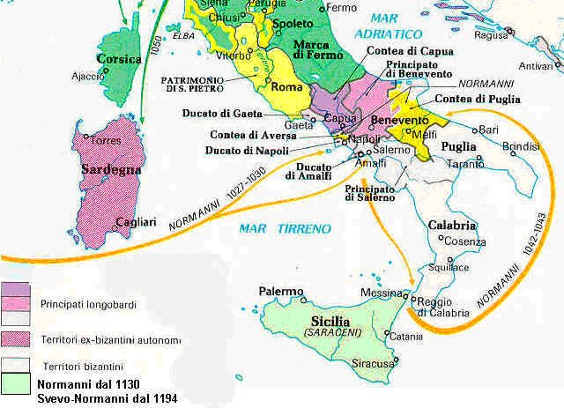
I Normanni in Italia

Slide 13
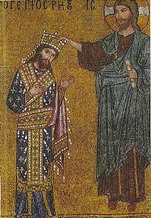
Il regno normanno:
Ruggero II
1130-1154
Guglielmo I il Malo 1154-1166
Guglielmo II il Buono 1166-1189

Slide 14
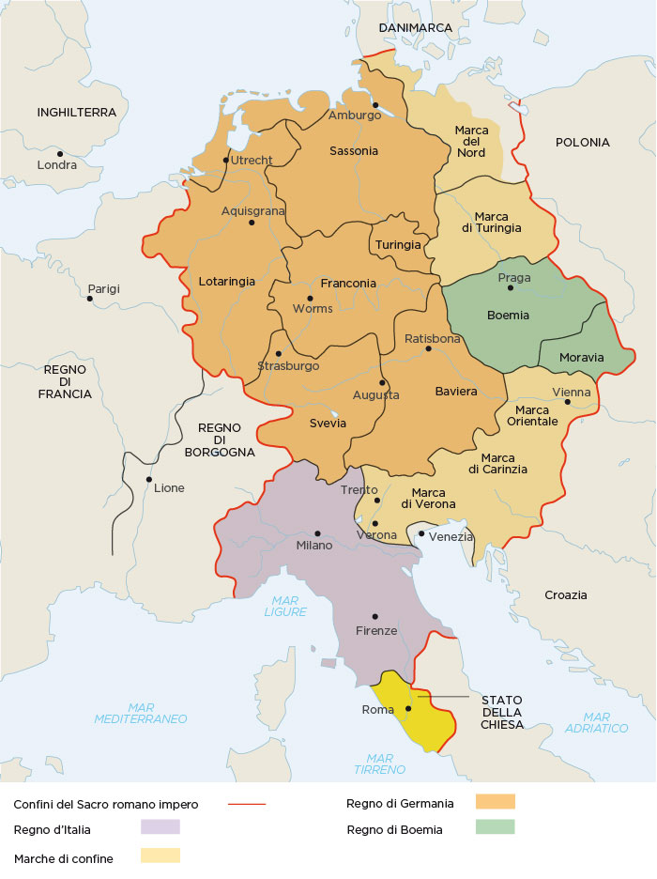
L’Impero di Federico Barbarossa (1155-1190)

Slide 15
I comuni italiani: una storia senza inizio?
Lucca 1081?
Pisa 1088 circa
Asti 1093
Milano 1097
Arezzo 1098
Genova 1099
Pistoia e Ferrara 1105
Cremona 1112
Bologna 1113
Siena 1125
..presentibus consulibus…

Slide 16
Ottone di Frisinga sui comuni lombardi (intorno al 1160)
Per ricchezza e potenza i centri italiani superano tutte le altre città del mondo, aiutate in ciò non solo dalle loro abitudini, ma anche dall’assenza dei sovrani, abituatisi a rimanere al di là delle Alpi.
In una cosa essi conservano le tracce dell’influenza barbarica: che cioè mentre si gloriano di vivere secondo le leggi, viceversa non rispettano le leggi. Infatti essi non accolgono mai con reverenza il Principe, al quale dovrebbero prestare il loro rispettoso atto di soggezione, e solo se sono costretti dalla forza militare, adempiono verso di lui a quegli obblighi che pur sono sanciti dalle leggi.
I Lombardi amano tanto la libertà che, per sottrarsi alla prepotenza dei dominatori, preferiscono essere governati dall’arbitrio di consoli piuttosto che dai signori.
Essendo poi il loro territorio quasi tutto diviso tra le città, ognuna di queste ha obbligato i diocesani a venire ad abitare entro il centro cittadino e a sottomettersi, sicché difficilmente si può trovare qualche nobile, il quale conservi tale dominio da non esser obbligato ad assoggettarsi alla città. Ogni centro urbano ha poi preso l’abitudine di chiamare contado [comitatus] quel territorio che è in tal modo esposto alla sua minaccia.

Slide 17
Constitutio de regalibus
(Roncaglia, novembre 1158)
Le regalìe sono queste: […] le vie pubbliche, i fiumi navigabili e i canali, i porti, i dazi e le imposte che si chiamano telonei, le monete, la riscossione delle multe, i beni di tutti coloro colpiti da confische, le angherie e perangherie (=imposte straordinarie), le tasse sui carri e le navi, le imposizioni legate a spedizioni straordinarie dell’autorità regia, la facoltà di eleggere magistrati per le cause giudiziarie, le miniere, i palazzi pubblici nelle città, i redditi delle pescaie e delle saline, i beni dei colpevoli di lesa maestà.

Slide 18
dalla Pace di Costanza del 1183
Noi Federico imperatore dei romani e il nostro figlio Enrico re dei romani concediamo in perpetuo a voi città luoghi e persone della Lega Lombarda le regalìe e le vostre consuetudini tanto in città quanto fuori dalla città, cioè quelle che in città avete o avete avuto e quelle che fuori della città avete esercitato senza contestazione ab antiquo.
Inoltre, in ogni città in cui sono costituiti dei consoli, costoro ricevano l’investitura dal nostro nunzio che si trova in città o dal vescovo, per un quinquennio. E finito il quinquennio ogni città debba inviare un nunzio alla nostra presenza per rinnovare l’investitura

